Slide 1
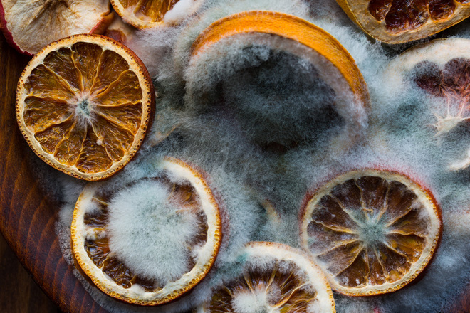
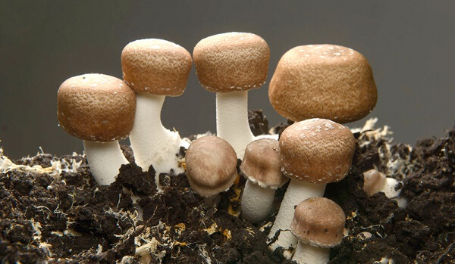
TIẾT 79+80
BÀI 33: THỰC HÀNH QUAN SÁT CÁC LOẠI NẤM

Slide 2
Hãy nêu nhanh 3 đặc điểm về nấm mà em biết.

Slide 3
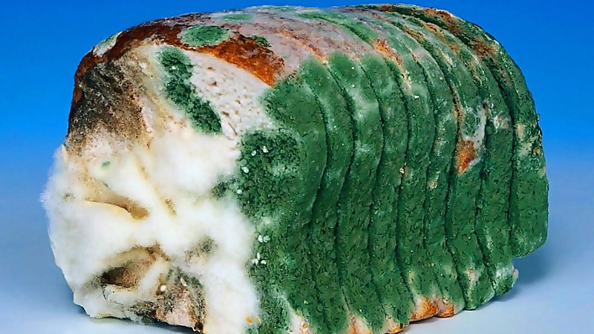
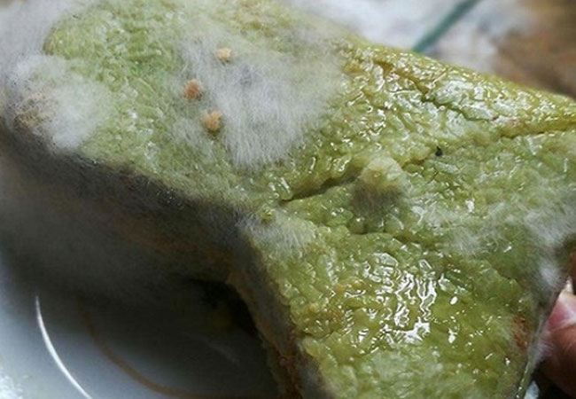
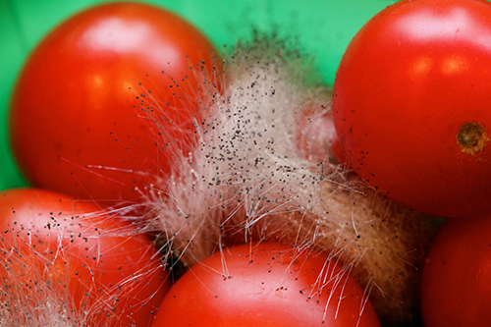
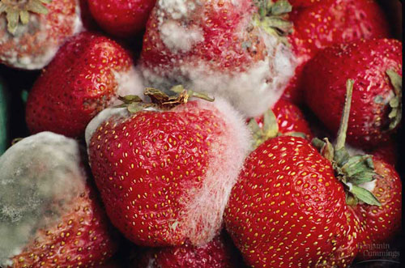
I. Quan sát một số loại nấm mốc

Slide 4
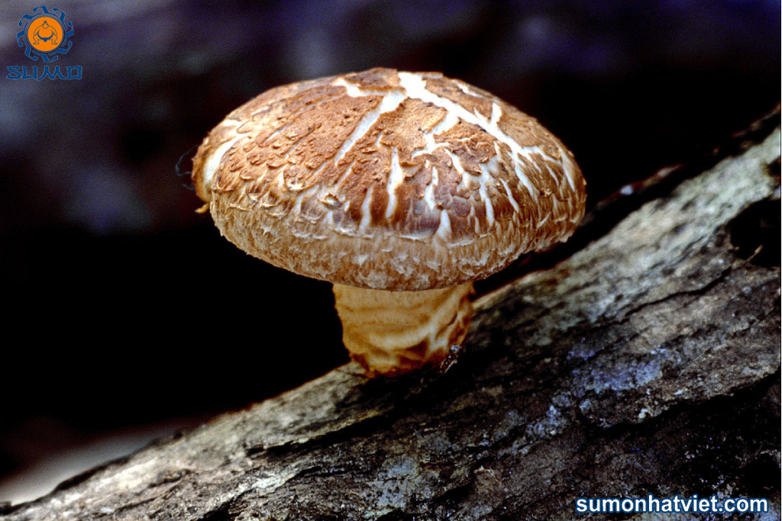
Nghiên cứu tài liệu SGK, thảo luận nhóm:
Nêu cách thức quan sát một số loại nấm?
https://www.youtube.com/watch?v=tgsYjBJ-Joc

Slide 5
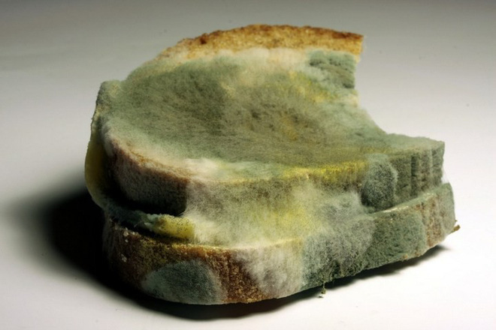
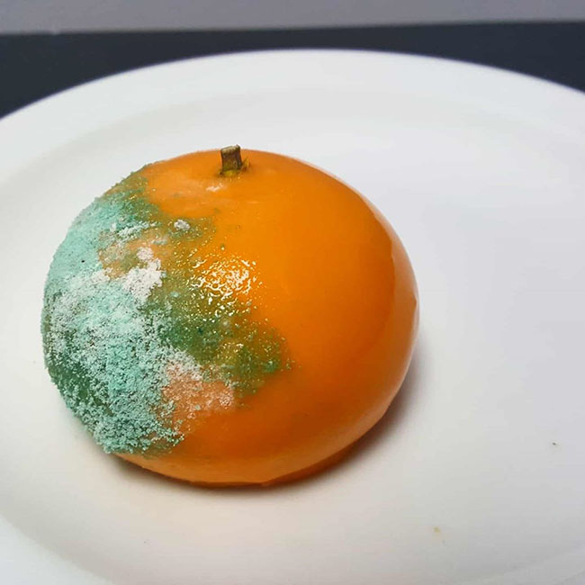
Cách thức quan sát một số loại nấm
☺ Quan sát bằng mắt thường và kính lúp: hình dạng, màu sắc, cấu trúc của đám mốc trên các mẫu vật; hình dạng, xác định các bộ phận của một nấm quả.

Slide 6
Các bước làm tiêu bản và quan sát nấm mốc bằng kính hiển vi?
☺ Các bước làm tiêu bản sợi nấm mốc:
• B1: Dùng panh gắp một đám mốc nhỏ trên lam kính.
• B2: Nhỏ 1-2 giọt nước cất lên đám mốc trên lam kính.
• B3: Dùng kim tách nhẹ đám mốc thành các mảnh nhỏ.
• B4: Đậy lamen lên, thấm nước thừa, quan sát dưới kính hiển vi (độ phóng đại 200-400).
☺ Quan sát và ghi/vẽ lại đặc điểm.
Thảo luận nhóm, hoàn thiện bản báo cáo thu hoạch.
Lưu ý: Rửa tay trước và sau khi làm thí nghiệm, đảm bảo đúng quy tắc an toàn trong phòng thí nghiệm.

Slide 7

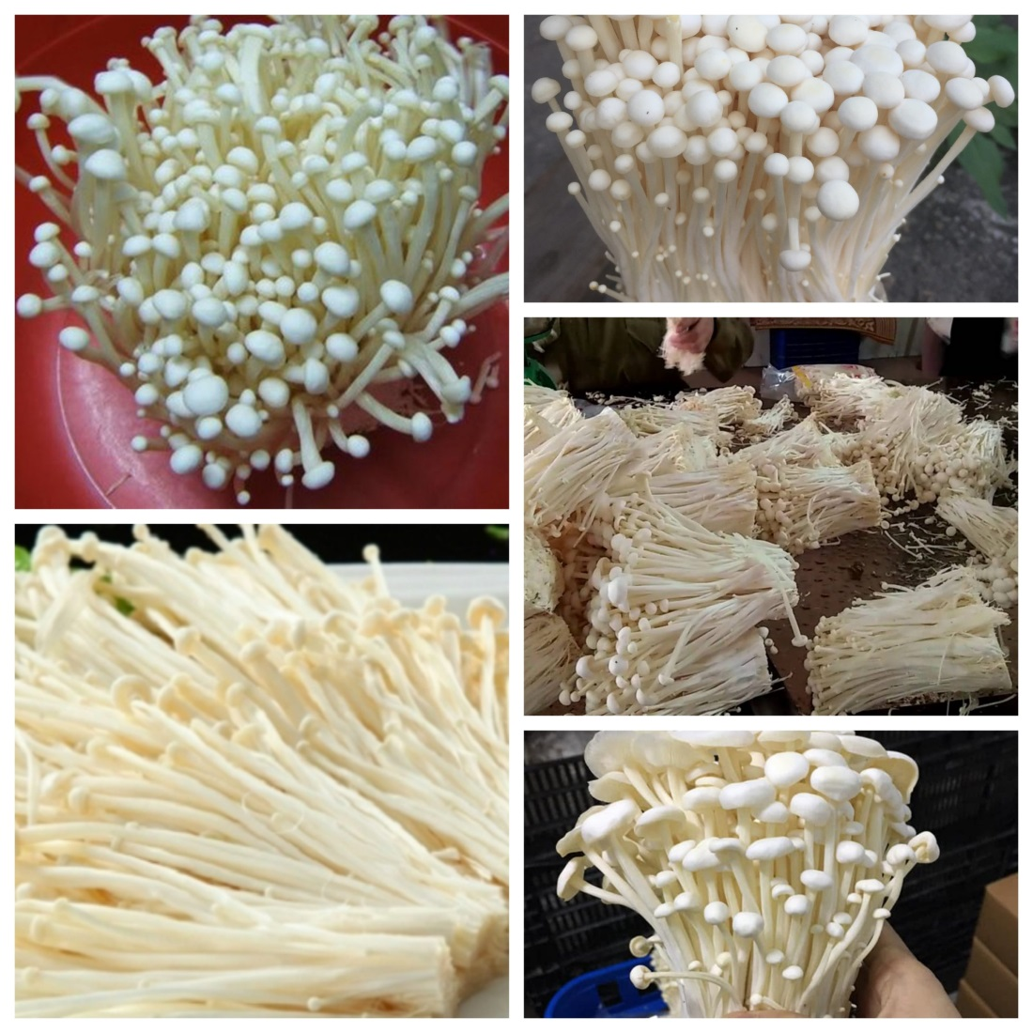
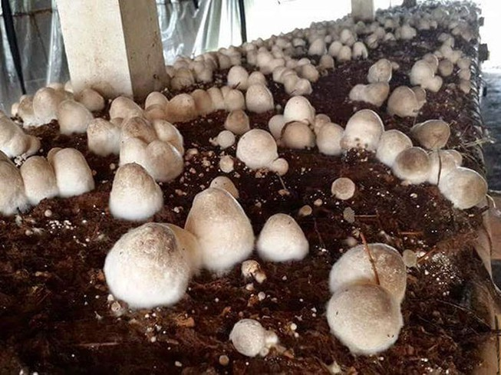
II. Một số loại nấm thường gặp
Nấm hương
Nấm kim châm
Nấm rơm

Slide 8
BÁO CÁO THU HOẠCH:
THỰC HÀNH: QUAN SÁT CÁC LOẠI NẤM
Nhóm:... Lớp:….
1. Mô tả các loại nấm mốc trên mẫu vật đã chuẩn bị theo các tiêu chí trong bảng sau:
Tiêu chí so sánh Mốc trên mẫu vật | Màu sắc | Hình dạng | Cấu tạo sợi mốc (có thể vẽ hình)
Mốc trắng trên bánh mì/ cơm | ? | ? | ?
? | ? | ? | ?
2. Dựa trên kết quả quan sát các thành phần cấu tạo của mỗi mẫu nấm đã chuẩn bị, em hãy hoàn thành bảng theo mẫu dưới đây:
Cấu tạo Tên nấm | Vảy nấm | Mũ nấm | Phiến nấm | Cổ nấm | Cuống nấm | Bao gốc | Sợi nấm
Nấm sò | ? | ? | ? | ? | ? | ? | ?
Nấm kim châm | ? | ? | ? | ? | ? | ? | ?
Mộc rơm | ? | ? | ? | ? | ? | ? | ?
Nấm hương | ? | ? | ? | ? | ? | ? | ?
3. Vẽ hình ảnh của loại nấm đã quan sát được, chú thích các bộ phận của nấm:

Slide 9
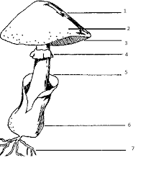
Xác định các bộ phận của một nấm quả
1 ?
Vảy nấm
2 ?
Mũ nấm
3 ?
Phiến nấm
4 ?
Cổ nấm
Cuống nấm
5 ?
Bao gốc
6 ?
7 ?
Sợi nấm

Slide 10
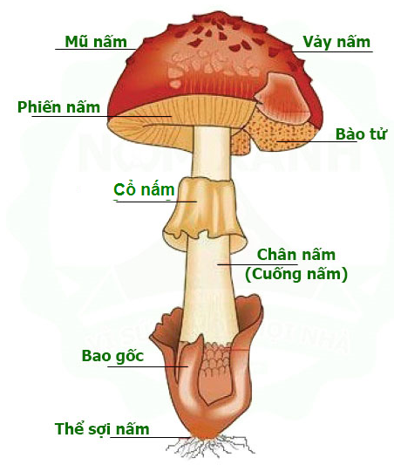
Cấu tạo một nấm quả

Slide 11
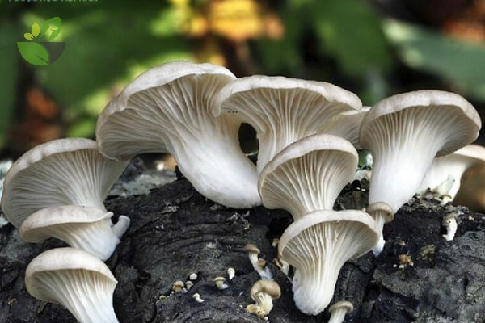
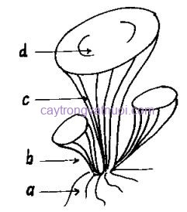
Xác định các bộ phận của một nấm quả
CẤU TẠO CỦA NẤM SÒ
a- sợi nấm, nằm trong cơ chất, b- cuống nấm,
c- phiến nấm, d- mũ nấm

Slide 12
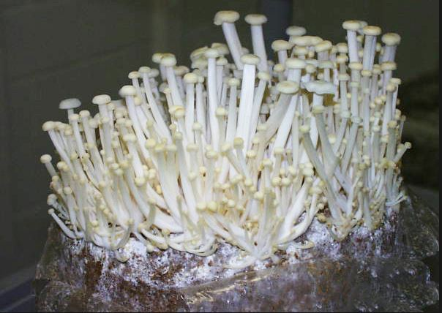
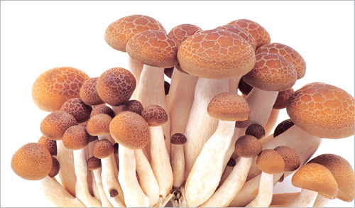
XÁC ĐỊNH CÁC BỘ PHẬN CỦA MỘT SỐ MẪU NẤM
Nấm kim châm
Nấm rơm
Nấm hương

Slide 13
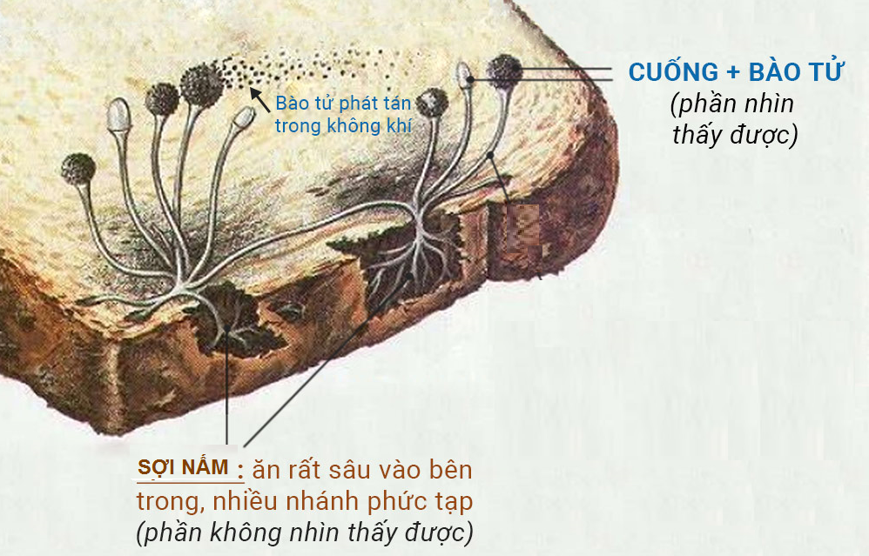
CẤU TẠO CỦA NẤM MỐC TRẮNG Ở BÁNH MÌ

Slide 14
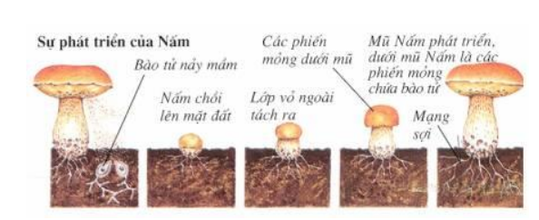
Sợi nấm thường ăn sâu vào cơ chất để lấy chất dinh dưỡng

Slide 15
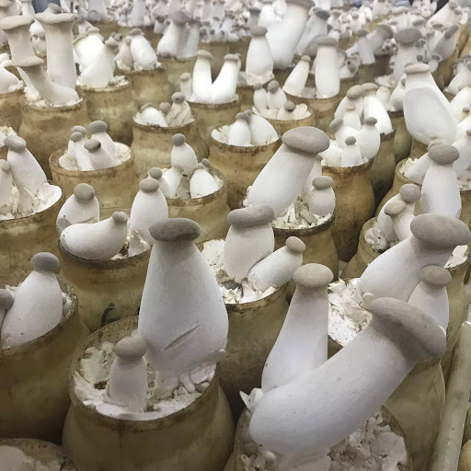
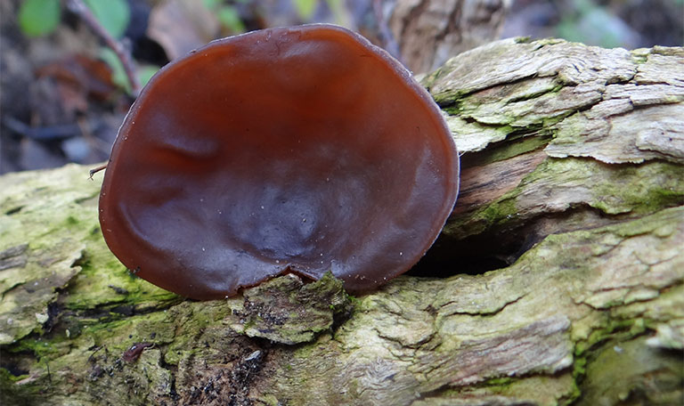
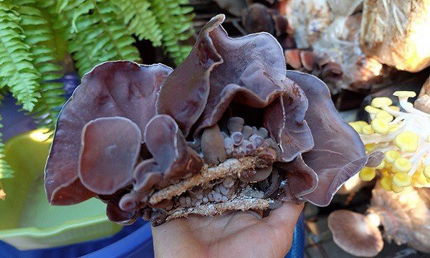
LUYỆN TẬP:
XÁC ĐỊNH CÁC BỘ PHẬN CỦA MỘT SỐ MẪU NẤM
Nấm đùi gà
Mộc nhĩ

Slide 16
VẬN DỤNG
Thực hiện theo nhóm:
☞ Tìm hiểu về cách trồng một số loại nấm (rơm, kim châm, sò, mộc nhĩ,…)
☞ Chọn và trồng thử một mẫu nấm mà nhóm có thể thực hiện được.
☞ Mang sản phẩm tới lớp để giới thiệu.

Slide 17
HƯỚNG DẪN VỀ NHÀ
- Học bài cũ, làm bài trong vở bài tập và trên OLM.
- Hoàn thiện bài thu hoạch vào vở bài tập
- Chuẩn bị bài 34: THỰC VẬT bằng cách nghiên cứu video GV giao trên OLM và ghi nội dung kiến thức đã hiểu và ghi các câu hỏi chưa hiểu liên quan đến bài học.

